Slide 1
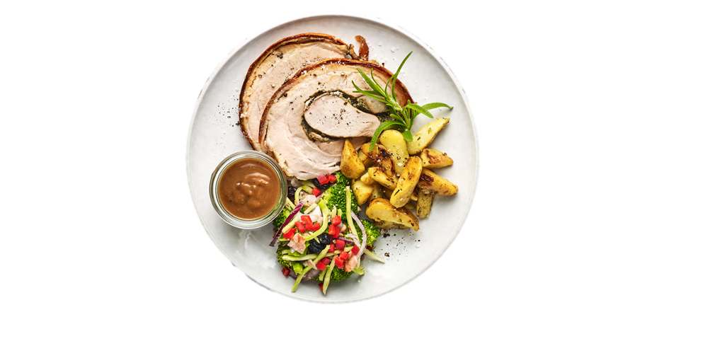

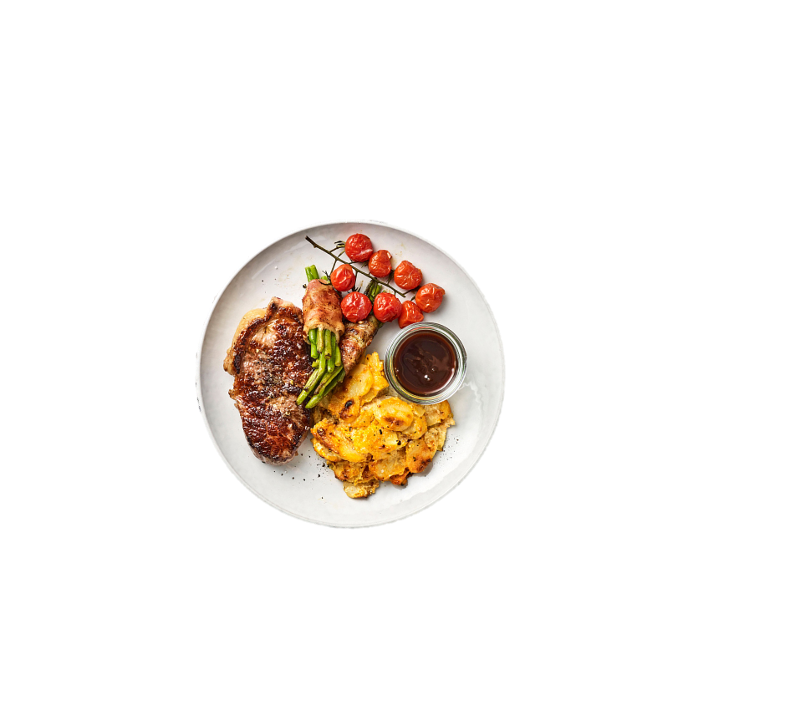
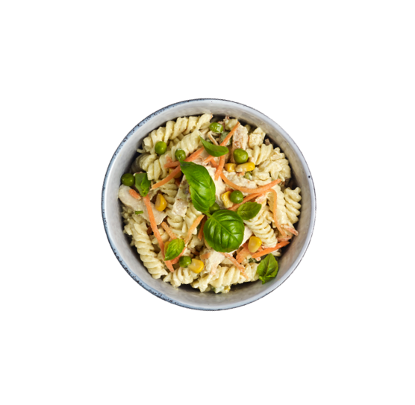
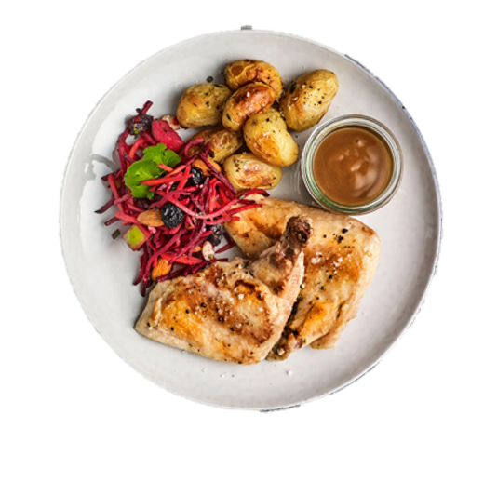
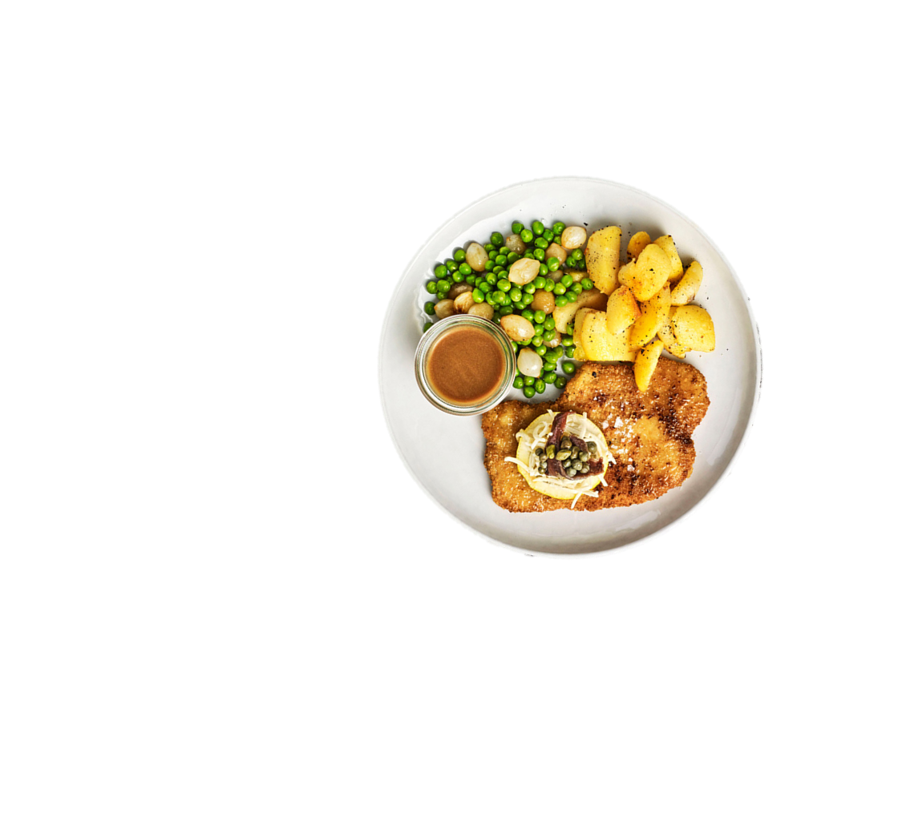



DAGENS RET
Uge 25
Pr. Portion kr. 65,- 4 portioner kr. 240
Mandag:
Boller i Karry
m/ ris og råkost
Tirsdag:
Bagt laks
m/cremet pasta og grønt
Onsdag:
Pølser
m/kold kartoffelsalat og sennep/ketchup
Torsdag:
Stegt baconsteg
m/ kartofler, grønt og sauce
Fredag:
Roastbeef
m/ ovnkartofler, grønt og pebersauce
Serveres man-fredag fra kl.11-14.00 og fra kl. 16-19.00
*Der tages forbehold for ændringer af madplanen

